Slide 1
MÔN LỊCH SỬ LỚP 10A1
TRƯỜNG PTDTNT THCS & THPT VÂN CANH
Giáo viên: ĐINH THỊ SINH
TỔ: VĂN-SỬ - ĐỊA – GDCD
HÀ NỘI
HẢI PHÒNG
VINH
ĐÀ NẴNG
NHA TRANG
TP HCM

Slide 2
Tri thức lịch sử và cuộc sống
BÀI 2
( TIẾT 2)

Slide 3
NỘI DUNG
2. Kết nối lịch sử với cuộc sống, cuộc sống với lịch sử
1. Sự cần thiết của việc học tập, khám phá lịch sử suốt đời

Slide 4
Bài 2: Tri thức lịch sử và cuộc sống
1. Sự cần thiết của việc học tập, khám phá lịch sử suốt đời
Đọc thông tin trong SGK hãy giải thích vì sao phải học tập lịch sử suốt đời? Cho ví dụ.

Slide 5
Tri thức lịch sử rất rộng lớn và đa dạng

Slide 6
Nhìn vào hình lá cờ, trang phục truyền thống đoán tên quốc gia
Brunei
Việt Nam
Malaysia
Myanmar
Campuchia
Timor
Thái Lan
Lào
Phi-lip-pin
Xin-ga-po
In-đô-nê-xi-a

Slide 7
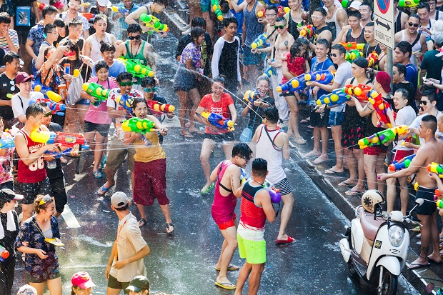
Lễ hội té nước ở Thái Lan
Lễ hội bia ở Đức

Slide 8
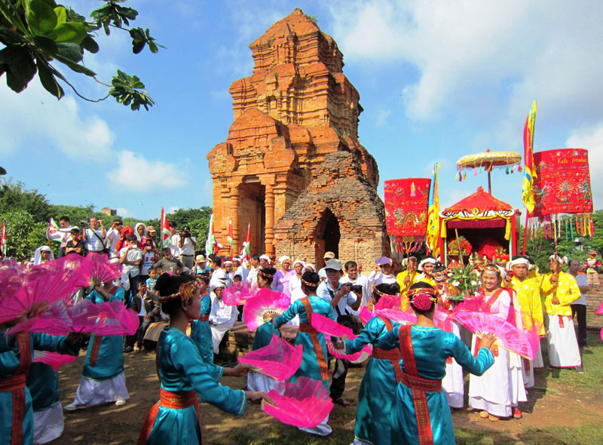
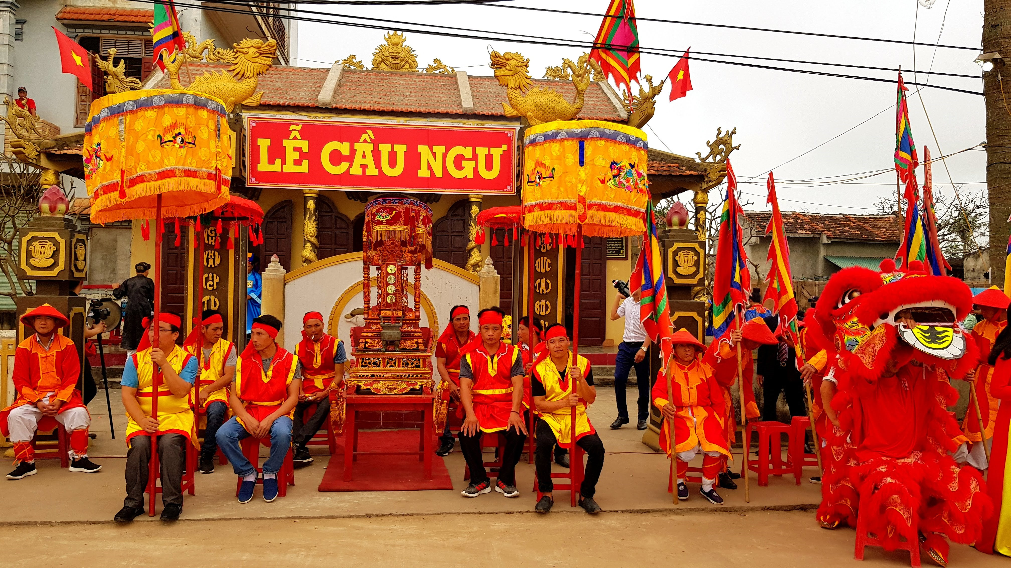
Lễ hội Katê của người Chăm
Lễ hội cầu ngư của ngư dân

Slide 10
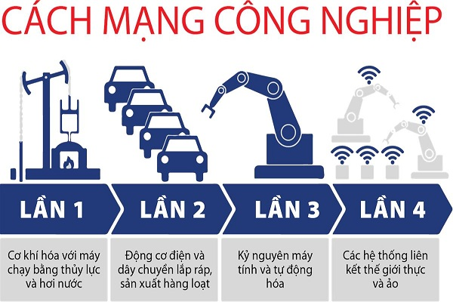

Slide 11
Tri thức lịch sử rất rộng lớn và đa dạng
Trong cuộc sống hằng ngày, chúng ta luôn cần hiểu biết và vận dụng những tri thức, kinh nghiệm từ quá khứ vào cuộc sống hiện tại, định hướng cho tương lai.

Slide 12
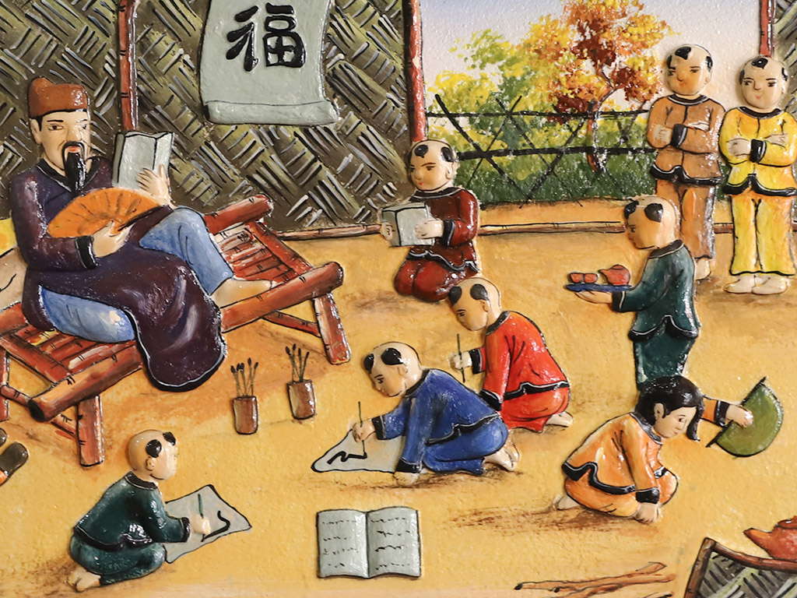
Em hiểu gì câu nói người xưa : “Ôn cố, tri tân” (Ôn cũ, biết mới).

Slide 13
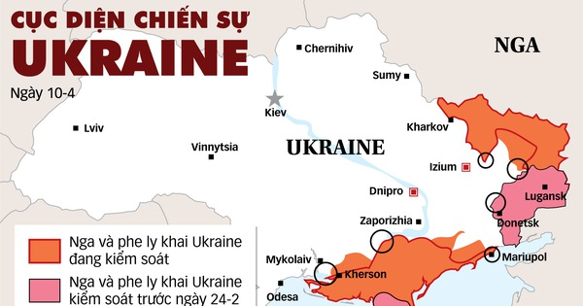
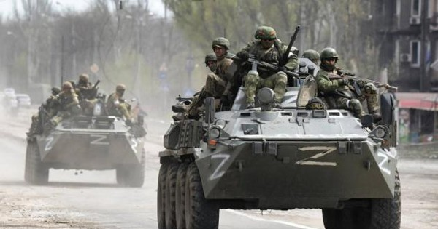

Slide 14
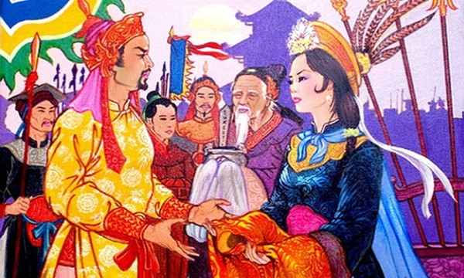
Việc Dương Vân Nga - thái hậu nhà Đinh tôn Lê Đại Hành lên làm vua, mở đầu nhà Tiền Lê, rồi lại trở thành vợ vua Lê bị các nhà nho và sử gia trước đây lên án rất gay gắt.
Những nhà sử học sau này có cái nhìn về sự kiện này thoáng hơn: Trong khi đất nước đang lâm nguy, nếu chỉ vì quyền lợi của dòng họ và ngôi vị của con mình thì có thể giữ được nước không? Sự lựa chọn và quyết định của bà trong hoàn cảnh ấy, đã biểu hiện thái độ chính trị sáng suốt của một người có khối óc lớn thức thời, xứng đáng được coi là anh hùng.
Dương Vân Nga trao long bào cho Thập đạo Tướng quân Lê Hoàn

Slide 15
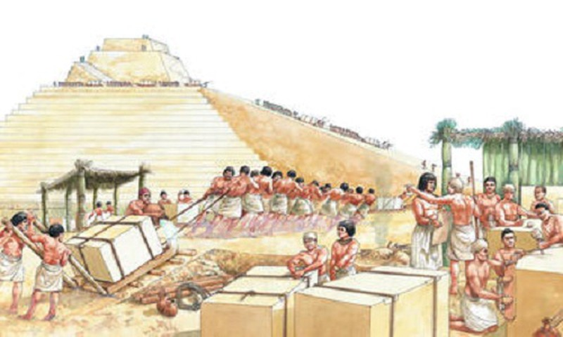
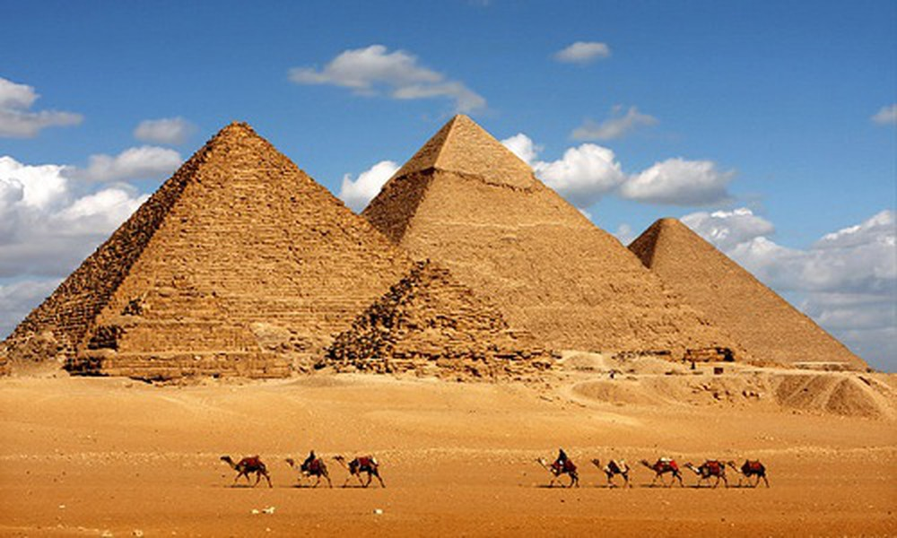
Việc xây dựng Kim Tự Tháp đến bây giờ vẫn còn là những bí ẩn

Slide 16
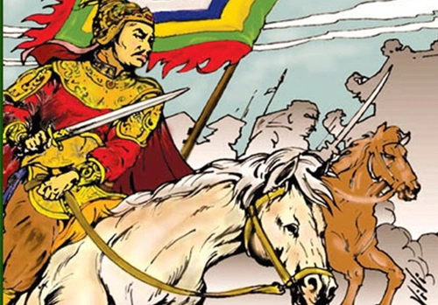
100.000 quân Tây Sơn di chuyển liên tục và đánh tan quân Thanh vào mùng 5 Tết Kỷ Dậu (1789). Đó là cuộc hành quân có một không hai trong lịch sử quân sự nước nhà.
Tại sao Vua Quang Trung lại có thể hành quân thần tốc như vậy đến nay vẫn là một dấu hỏi lớn?

Slide 17
Tri thức lịch sử rất rộng lớn và đa dạng
Trong cuộc sống hằng ngày, chúng ta luôn cần hiểu biết và vận dụng những tri thức, kinh nghiệm từ quá khứ vào cuộc sống hiện tại, định hướng cho tương lai.
Hiểu biết sâu sắc về lịch sử và văn hoá dân tộc Việt Nam, của các nước trong khu vực và thế giới góp phần giúp chúng ta hội nhập thành công.

Slide 18
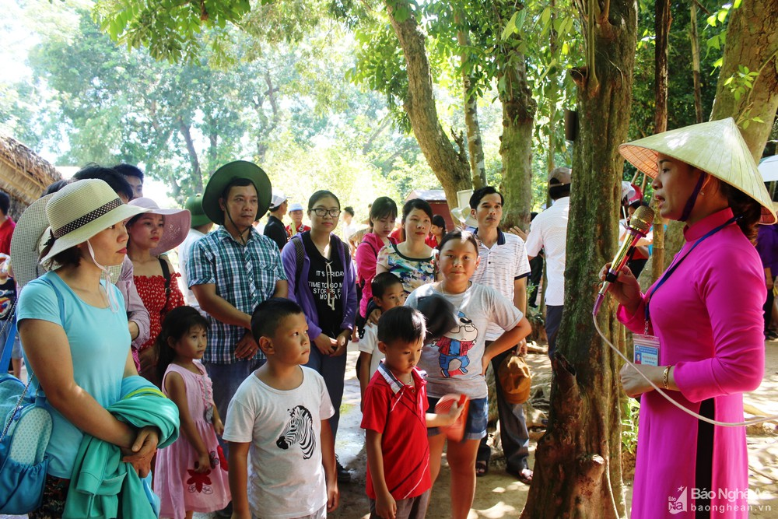
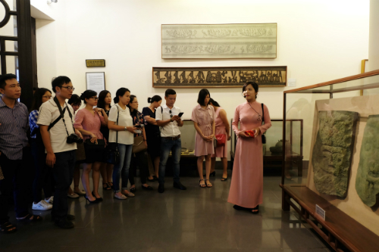
Nghề hướng dẫn viên du lịch
Nhân viên hướng dẫn trong các bảo tàng

Slide 19
Các bộ phim truyền hình về lịch sử

Slide 20
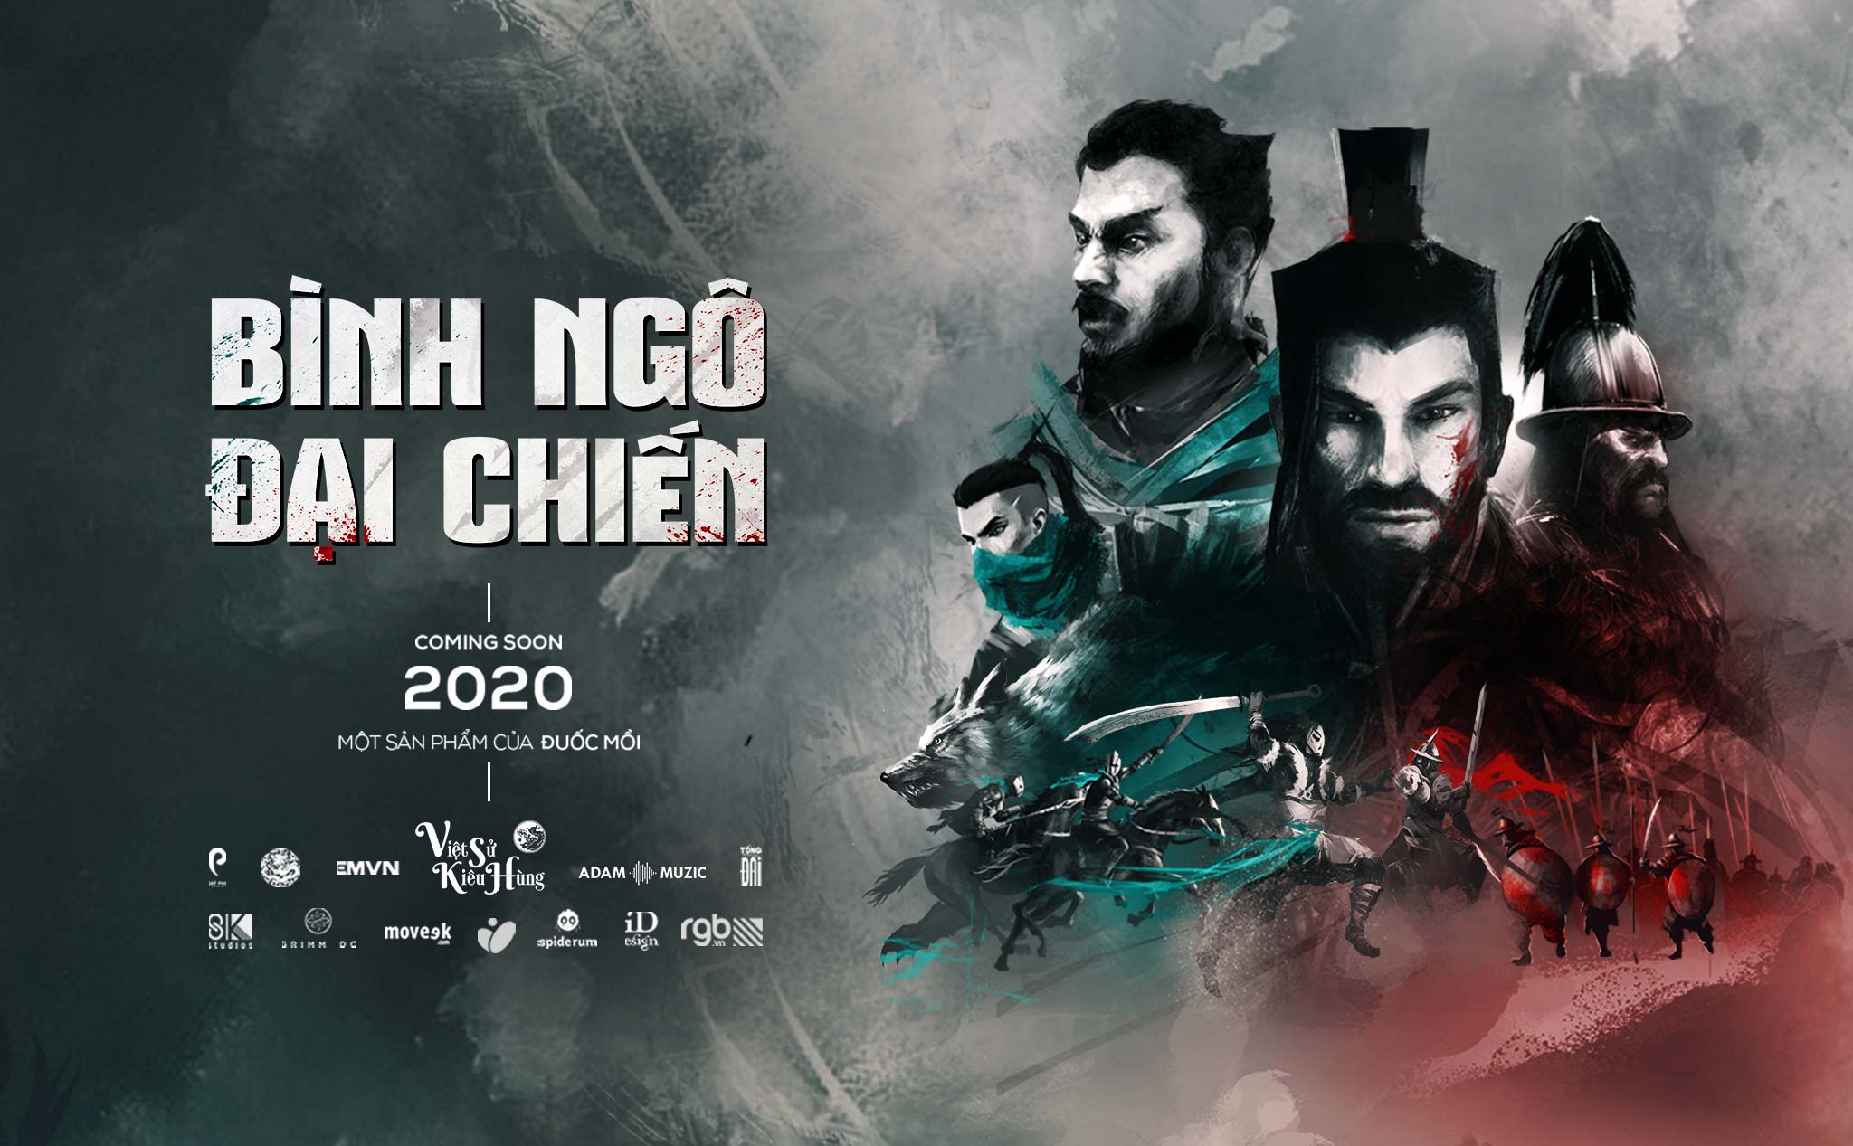
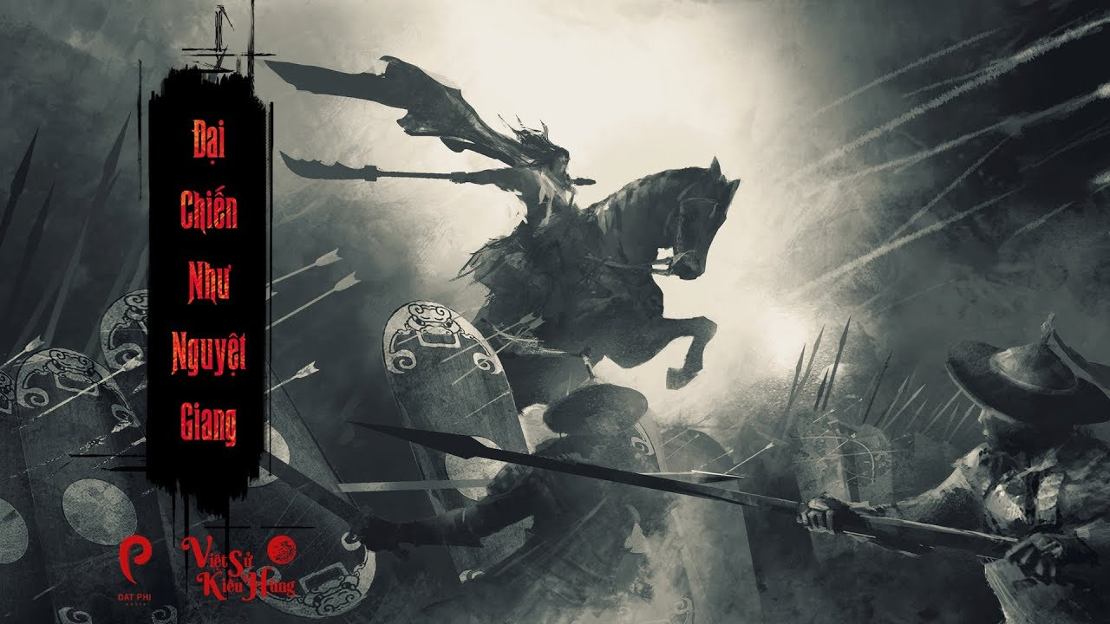
Các youtuber về lịch sử

Slide 21
Viết sách về lịch sử

Slide 22
Bài 2: Tri thức lịch sử và cuộc sống
1. Sự cần thiết của việc học tập, khám phá lịch sử suốt đời
Tri thức lịch sử rất rộng lớn và đa dạng
Trong cuộc sống hằng ngày, chúng ta luôn cần hiểu biết và vận dụng những tri thức, kinh nghiệm từ quá khứ vào cuộc sống hiện tại, định hướng cho tương lai.
Hiểu biết sâu sắc về lịch sử và văn hoá dân tộc Việt Nam, của các nước trong khu vực và thế giới góp phần giúp chúng ta hội nhập thành công.

Slide 23
Bài 2: Tri thức lịch sử và cuộc sống
1. Sự cần thiết của việc học tập, khám phá lịch sử suốt đời
2. Kết nối lịch sử với cuộc sống, cuộc sống với lịch sử
Có thể học tập và tìm hiểu lịch sử qua các hình thức nào? Hình thức nào em có thích thú và đạt hiệu quả cao nhất khi học lịch sử?

Slide 24
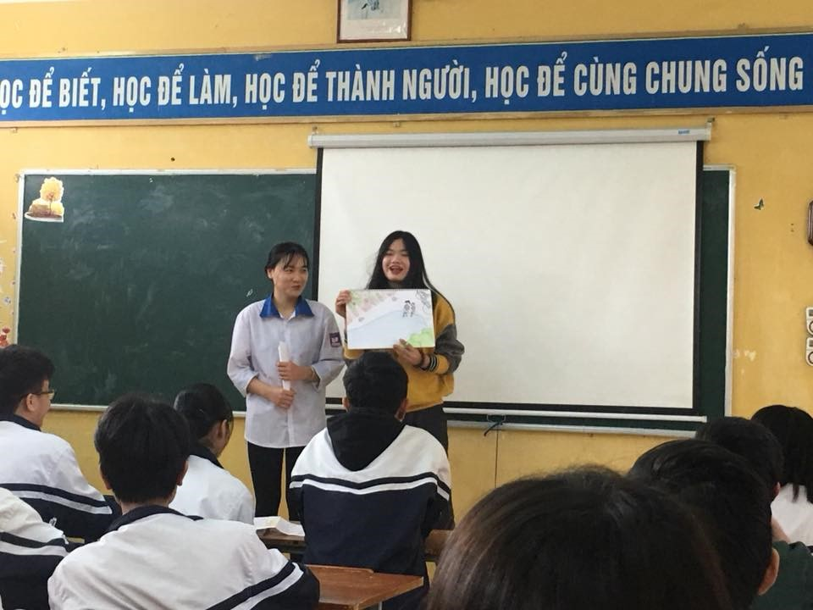
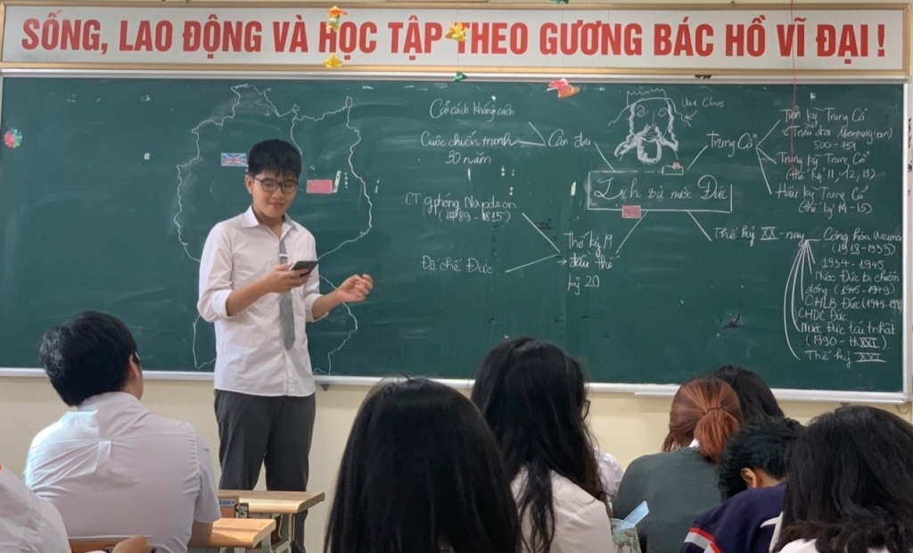
Thuyết trình các chủ đề lịch sử

Slide 25
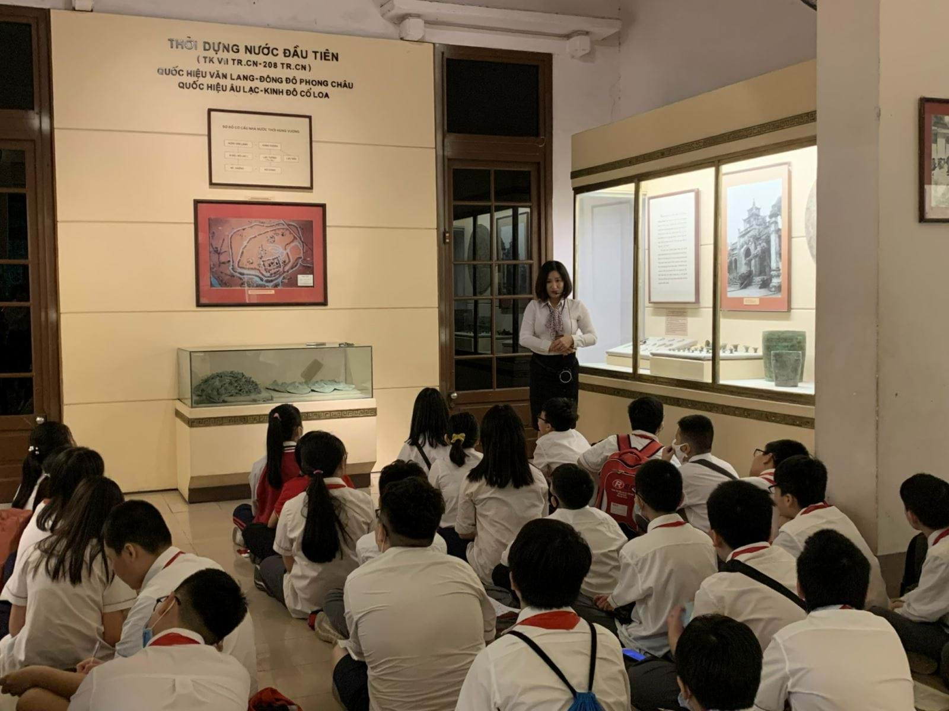
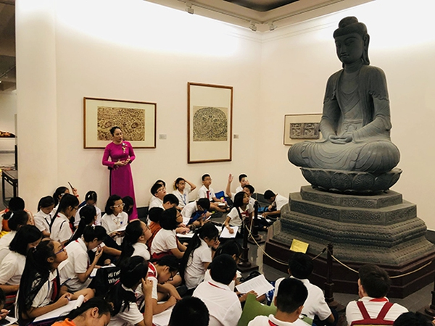
Học lịch sử ở các bảo tàng

Slide 26
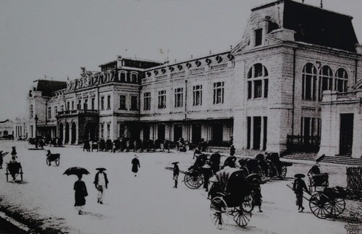
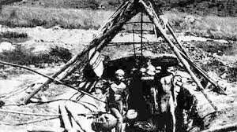
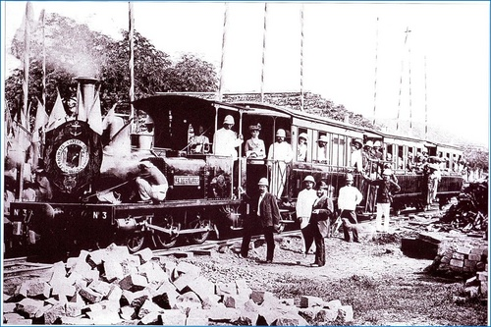
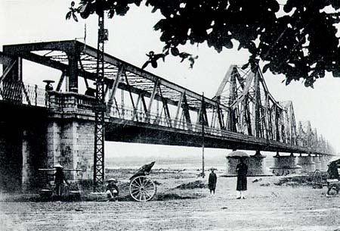
Công nhân mỏ than
Ga Hà Nội năm 1900
Những hình ảnh về cuộc khai thác thuộc địa lần thứ nhất của Pháp
Tuyến đường xe lửa Sài Gòn- Mỹ Tho
Cầu Long Biên

Slide 29
Bài 2: Tri thức lịch sử và cuộc sống
1. Sự cần thiết của việc học tập, khám phá lịch sử suốt đời
2. Kết nối lịch sử với cuộc sống, cuộc sống với lịch sử
Việc tìm hiểu, học tập lịch sử không chỉ được tiến hành thông qua các giờ học, bài học trên lớp mà còn diễn ra dưới nhiều hình thức khác nữa. Tham quan di tích lịch sử – văn hoá, xem các tác phẩm văn học, nghệ thuật sáng tác theo các chủ để lịch sử,... cũng là cách học tập, tìm hiểu lịch sử hiệu quả.

Slide 30
Bài 2: Tri thức lịch sử và cuộc sống
1. Sự cần thiết của việc học tập, khám phá lịch sử suốt đời
2. Kết nối lịch sử với cuộc sống, cuộc sống với lịch sử
3. Sưu tầm, thu thập, xử lí thông tin sử liệu trong khám phá, học tập lịch sử
Giải thích thế nào là sưu tầm, thu thập và xử lí thông tin sử liệu?

Slide 31
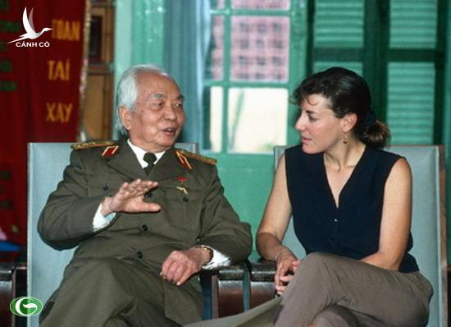
THU THẬP VÀ XỬ LÝ DỮ LIỆU
Sử liệu là toàn bộ những hình thức khác nhau của tư liệu lịch sử, chứa đựngnhững thông tin về quá khứ của loài người.
Việc tìm hiểu, khám phá lịch sử cần phải dựa vào các nguồn sử liệu và được tiến hành một cách khoa học, bao gồm các bước: xác định vấn đề cần tìm hiểu, chuẩn bị sử liệu, giải quyết vấn đề trên cơ sở khai thác sử liệu,.. Trong đó, sưu tầm, thu thập và xử lí thông tin sử liệu là hai nhiệm vụ cơ bản của công tác chuẩn bị sử liệu.
Phỏng vấn Đại tướng Võ Nguyên Giáp về chiến thắng Điện Biên Phủ

Slide 32
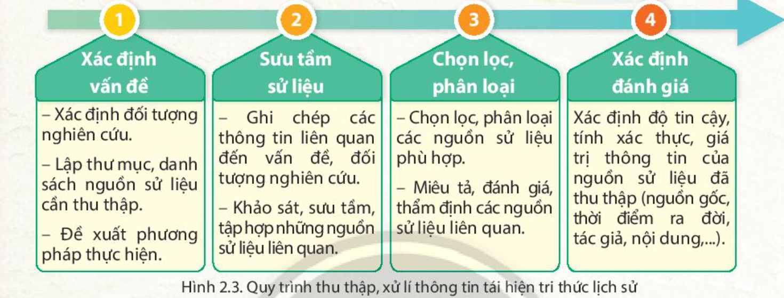

Slide 33
Công nhân mỏ than
Ga Hà Nội năm 1900
Những hình ảnh về cuộc khai thác thuộc địa lần thứ nhất của Pháp
Tuyến đường xe lửa Sài Gòn- Mỹ Tho
Cầu Long Biên

Slide 34
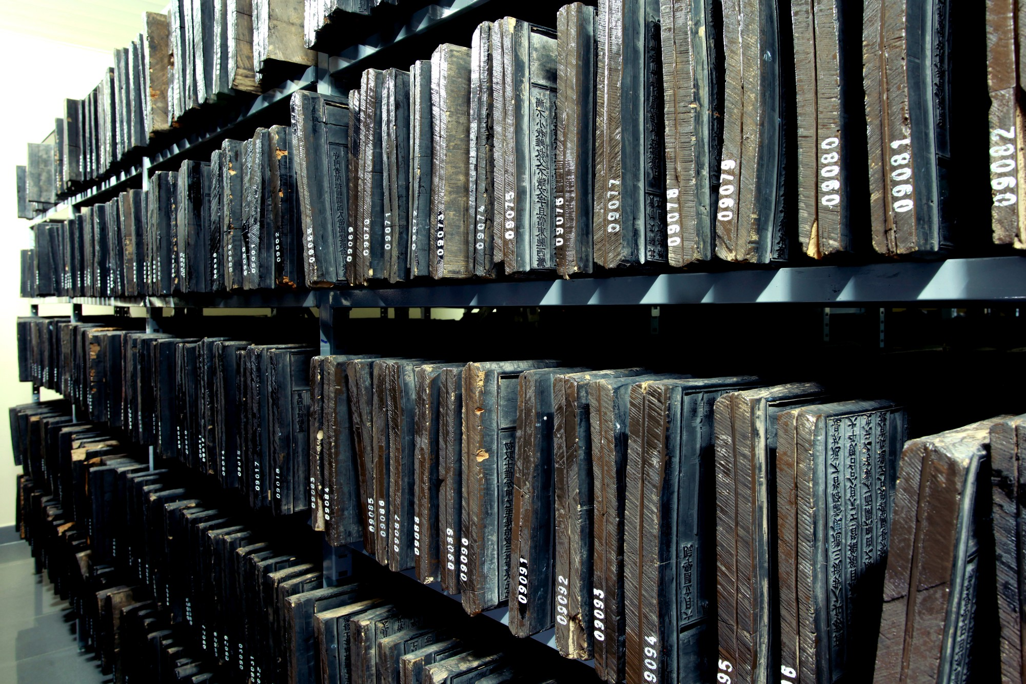
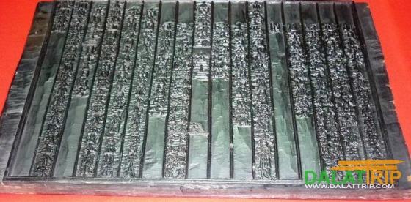
Mộc bản triều Nguyễn

Slide 35
Bài 2: Tri thức lịch sử và cuộc sống
3. Sưu tầm, thu thập, xử lí thông tin sử liệu trong khám phá, học tập lịch sử
Quan sát hình 6,8 và rút ra một số thông tin qua khai thác sử liệu?

Slide 36
Bài 2: Tri thức lịch sử và cuộc sống
3. Sưu tầm, thu thập, xử lí thông tin sử liệu trong khám phá, học tập lịch sử
- Sưu tầm, thu thập sử liệu là quá trình lập danh mục sử liệu cần sưu tầm, tiềm kiếm thu thập..đến đối tượng tìm hiểu.
- Xử lí thông tin sử liệu: Phân loại, đánh giá, thẩm định, só sánh các nguồn sử liệu thu thập được.

Slide 37
LUYỆN TẬP

Slide 38
CÂU HỎI
Ý nào sau đây KHÔNG phản ánh đúng lí do cần phải học tập lịch sử suốt đời?
A. Nhiều sự kiện, quá trình lịch sử vẫn chứa đựng nhiều điều bí ẩn cần phải tiếp tục tìm tòi khám phá
B. Tri thức và kinh nghiệm từ quá khứ rất cần cho hiện tại và định hướng cho tương lai
C. Lịch sử là môn khó, cần phải học suốt đời để hiểu được lịch sử
D. Học tập và tìm tòi lịch sử giúp đưa lại những cơ hội nghề nghiệp thú vị

Slide 39
CÂU HỎI
Hình thức nào KHÔNG phù hợp với môn lịch sử
A. Học trên lớp
B. Xem phim tài liệu lịch sử
C. Tham quan, điền dã
D. Học trong phòng thí nghiệm

Slide 40
CÂU HỎI
Bước đầu tiên trong quy trình thu thập, xử lý thông tin và sử liệu là:
A. lập thư mục và danh mục các sử liệu cần thu thập
B. Sưu tầm, đọc và chép thông tin sử liệu
C. Chọn lọc và phân loại sử liệu
D. Xác minh, đánh giá về nguồn gốc sử liệu

Slide 41
CÂU HỎI
Sử liệu đóng vai trò là cầu nối giữa:
A. Khảo sát và tìm kiếm
C. Giữa phân loại và đánh giá
B. Hiện thực lịch sử và tri thức lịch sử
D. Quá khứ và thực tại

Slide 42
VẬN DỤNG
Liên hệ và cho biết một số truyền thống tốt đẹp được hình thành trong lịch sử dân tộc Việt Nam. Các truyền thống đó được phát huy như thế nào trong bối cảnh đại dịch Covid 19?

